Slide 1

探究青少年时期睡眠重塑社交行为的相关机制
汇报人：杨贺旻
2022.06.10

Slide 2
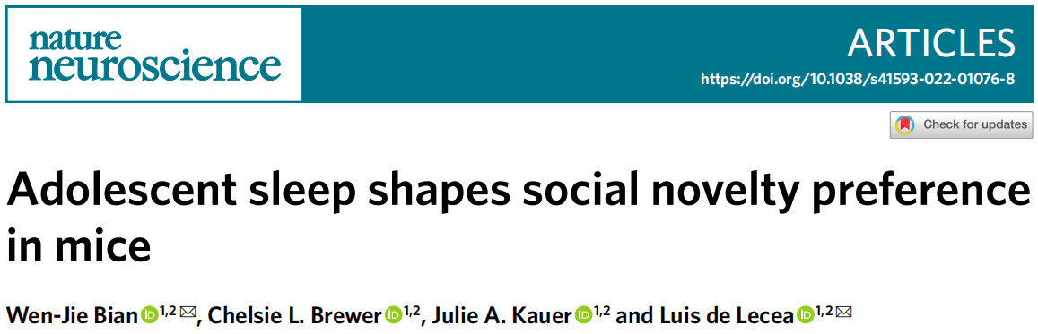
2022 May 26. IF=21.126
青少年睡眠塑造了小鼠的社会新奇性偏好

Slide 3

Introduction

Slide 4

Introduction
睡眠占据了我们每天将近三分之一的时间，是生命的基本需求。良好的睡眠不仅有助于保障学习、记忆等认知功能，更是维持机体免疫、代谢等稳态平衡所必需的。然而目前为止大部分对于睡眠功能的研究是在成年个体中进行的,对青少年的研究很少。
睡眠模式本身随发育呈现出显著的变化过程：在婴幼儿时期，我们每天一大半的时间都在睡觉，随着生长发育的不断进行，我们对睡眠的需求也不断减少，直至进入成年期，睡眠时长稳定在每天7-8小时。

Slide 5
Introduction
相较于睡眠在成年个体中的功能，人们对它在发育过程中的功能知之甚少。一些早期研究提示在发育期的猫和大鼠中，睡眠影响视觉皮层的突触可塑 (Frank et al.,2001; Shaffery et al.,2002)，另一些研究在青少年期小鼠的大脑皮层观察到，睡眠影响树突棘的动态变化 (Li et al.,2017; Maret et al.,2011; Yang et al.,2014)。这些证据提示睡眠在大脑发育过程中，特别是青少年期发育（adolescent development）中，可能扮演特殊的角色，但它具体如何影响大脑功能、是否导致行为水平的变化并不清楚。
有趣的是，在多种神经发育障碍，例如孤独症、精神分裂症中，睡眠障碍出现的比例很高（50-80%），特别是在青少年病人中。更有研究发现，在孤独症病人中，睡眠障碍与社交障碍的严重程度存在显著的正相关。这些证据提示，青少年期的睡眠可能影响社交行为。

Slide 6
Aim
为了探究青少年期睡眠是否直接影响成年后的社交行为？
探究了是何种环路水平的改变导致了这一行为水平上偏好性的丧失？

Slide 7
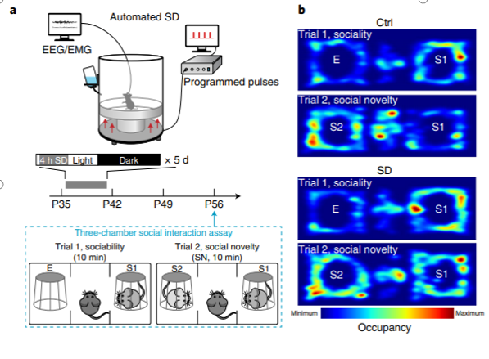

Slide 8
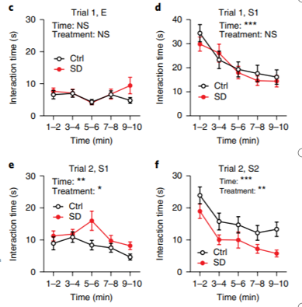
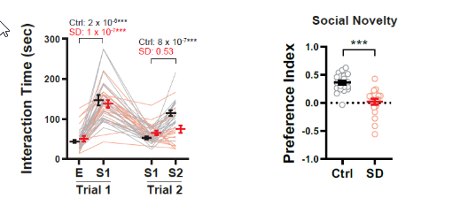

Slide 9


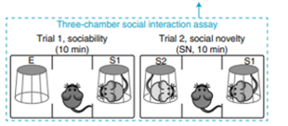
P42-49
> P84
P63
P70
P77
P84
P91
提示这是一种青少年期特有的睡眠功能。

Slide 10
进一步探究了是何种环路水平的改变导致了这一行为水平上偏好性的丧失？
中脑腹侧被盖区（ventral tegmental area，VTA）的多巴胺能神经元（dopaminergic neurons）是大脑奖赏信号多巴胺的主要来源。
VTA
VTA的多巴胺能神经元和其下游所投射的伏隔核（nucleus accumbens，NAc）以及前额叶皮层（prefrontal cortex，PFC）组成了中脑-皮层/边缘系统通道，在动机、成瘾和奖赏相关行为中扮演着重要角色。

Slide 11
一、遗传编码的钙指示剂GCAMP
检测小鼠在进行社交时的神经点活动反应，实时记录脑内VTA的多巴胺能神经元
二、光纤记录技术
（与新型多巴胺荧光探针相结合）

Slide 12
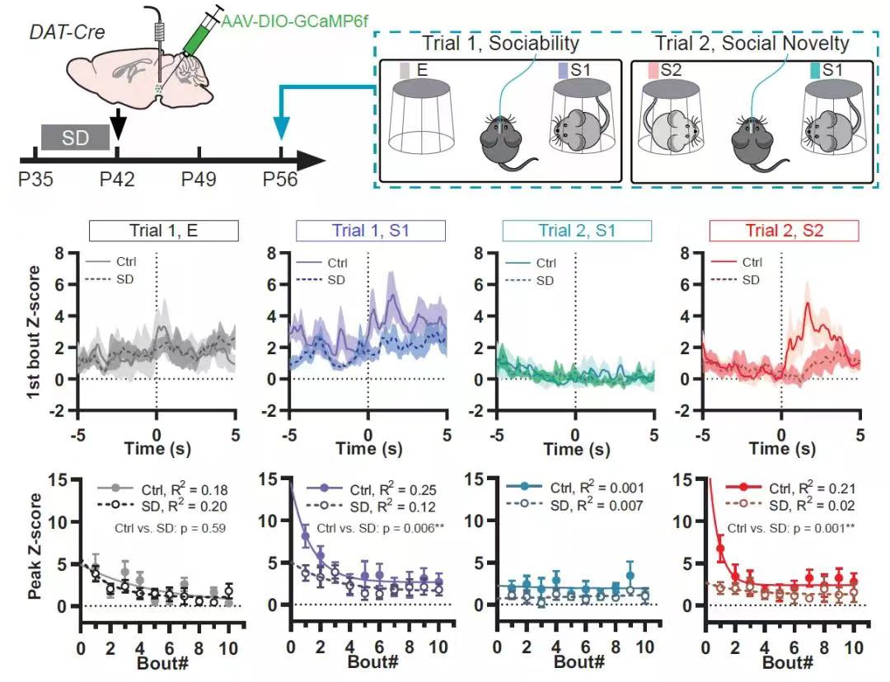
提示腹侧被盖区（VTA）多巴胺能神经元介导青少年期睡眠塑造社交新奇偏好行为

Slide 13
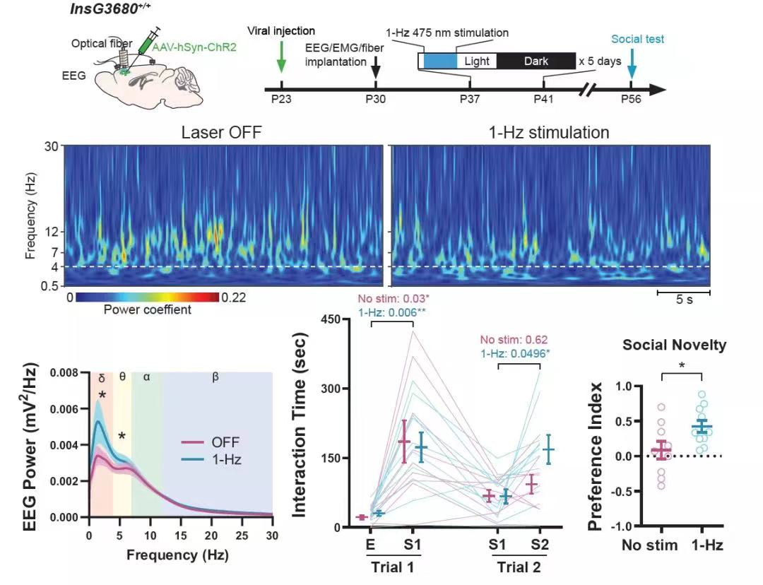

Slide 14
Conclution
青少年期睡眠剥夺后VTA多巴胺神经元活性增强后引起社交新奇偏好行为障碍，阐述了睡眠和多巴胺神经元在发育中对社交行为具有关键性的塑造作用。

Slide 15
Thank You !

